Slide 1

步进电机原理与应用
主讲:胡敬朋
计算机科学技术教研室

Slide 2
步进电动机的工作原理与特点
原理：步进电机是利用电磁铁原理,将脉冲信号
转换成线位移或角位移的电机。每来一个
电脉冲，电机转动一个角度，带动机械移
动一小段距离。
特点：(1)来一个脉冲，转一个步距角。
(2)控制脉冲频率，可控制电机转速。
(3)改变脉冲顺序，改变转动方向。
(4)角位移量或线位移量与电脉冲数成正比.

Slide 3
步进电机的种类：
通常按励磁方式分为三大类：
1）反应式：转子无绕组，定转子开小齿、步距小。应用最广。
2）永磁式：转子的极数=每相定子极数，不开小齿，步距角较大，力矩较大。
3）感应子式(混合式)： 开小齿，混合反应式与永磁式优点：转矩大、动态性能好、步距角小。
以反应式为例说明步进电机的结构和原理

Slide 4
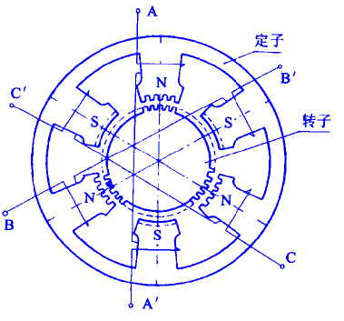
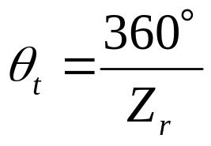
步进电动机结构
步进电机主要由两部分构成：定子和转子。它们均由磁性材料构成。定、转子铁心由软磁材料或硅钢片叠成凸极结构，定、转子磁极上均有小齿，定、转子的齿数相等。其中定子有六个磁极,定子定子磁极上套有星形连接的三相控制绕组，每两个相对的磁极为一相，组成一相控制绕组,转子上没有绕组。转子上相邻两齿间的夹角称为齿距角
注意：步进电机通的是直流电脉冲.

Slide 5
工作方式
步进电机的工作方式可分为：三相单三拍、三相单双六拍、三相双三拍等。
一、三相单三拍
（1）三相绕组联接方式：Y 型
（2）三相绕组中的通电顺序为：
A 相 → B 相 → C 相
通电顺序也可以为：
A 相 → C 相→ B 相

Slide 6
（3）工作过程
A 相通电，A 方向的磁通经转子形成闭合回路。若转子和磁场轴线方向原有一定角度，则在磁场的作用下，转子
A
B'
C'
1
4
2
C
3
B
A'
被磁化，吸引转子，由于磁力线总是要通过磁阻最小的路径闭合，因此会在磁力线扭曲时产生切向力而形成磁阻转矩，使转子转动，使转、定子的齿对齐停止转动。
A 相通电使转子1、3齿和 AA' 对齐。

Slide 7
A
A
B'
C'
B'
C'
4
1
4
1
3
2
3
C
B
2
B
C
A'
A'
B相通电，转子2、4齿和B相轴线对齐，相对A相通电位置转30°；
C相通电再转30°

Slide 8
这种工作方式，因三相绕组中每次只有一相通电，而且，一个循环周期共包括三个脉冲，所以称三相单三拍。
三相单三拍的特点：
（1）每来一个电脉冲，转子转过 30°。此角称为步距角，用θ_{S}表示。
（2）转子的旋转方向取决于三相线圈通电的顺序，改变通电顺序即可改变转向。

Slide 9
二、三相单双六拍
三相绕组的通电顺序为：
A→AB→B→BC→C→CA→A 共六拍
工作过程如下:
A
B'
C'
1
4
2
C
3
B
A'
A相通电，转子1、3齿和A相对齐。

Slide 10
A、B相同时通电
A
B'
C'
1
4
2
C
3
B
A'
（1）BB' 磁场对 2、4 齿有磁拉力，该拉力使
转子顺时针方向转动。
（2）AA' 磁场继续对1、3齿有拉力。
所以转子转到两磁拉力平衡的位置上。相对AA' 通电，转子转了15°。

Slide 11
B相通电，转子2、4齿和B相对齐，又转了15°。
A
B'
C'
4
1
3
2
C
B
A'
总之，每个循环周期，有六种通电状态，所以称为三相六拍，步距角为15°。

Slide 12
三、三相双三拍
三相绕组的通电顺序为：
AB → BC → CA → AB 共三拍。
A
A
B'
C'
B'
C'
1
4
1
4
2
3
2
C
3
B
B
C
A'
A'
AB通电
BC通电

Slide 13
A
B'
C'
1
工作方式为三相双三拍时，每通入一个电脉冲，转子也是转30°，即 θ_{S} = 30°。
4
2
C
3
B
A'
CA通电
以上三种工作方式，三相双三拍和三相单双六拍较三相单三拍稳定，因此较常采用。

Slide 14
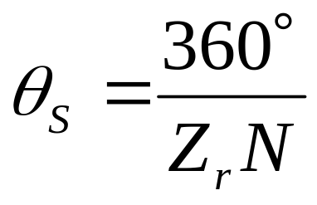
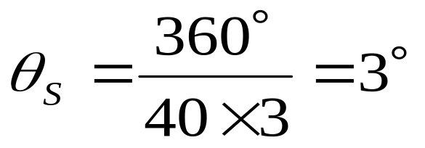
步距角
步进电机通过一个电脉冲转子转过的角度,称为 步距角。
N:一个周期的运行拍数,即通电状态循环一周需要改变的次数
Z_{r}：转子齿数
如：Z_{r}=40 , N=3 时
1 单拍制
m:相数
拍数：N=km
k=
2 双拍制

Slide 15
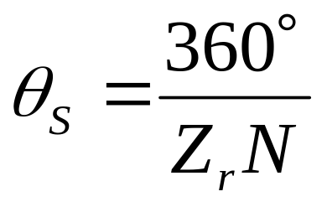
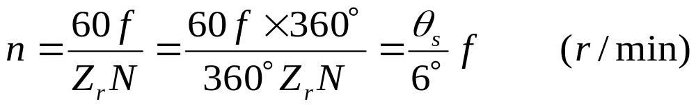
转速
每输入一个脉冲，电机转过
即转过整个圆周的1/(Z_{r}N）, 也就是1/(Z_{r}N）转
因此每分钟转过的圆周数，即转速为
步距角一定时，通电状态的切换频率越高，即脉冲频率越高时，步进电动机的转速越高。脉冲频率一定时，步距角越大、即转子旋转一周所需的脉冲数越少时，步进电动机的转速越高。

Slide 16
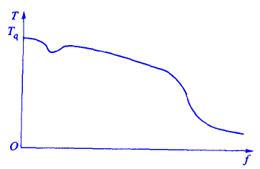
步进电机的矩频特性
步进电动机的输出转矩与控制脉冲频率之间的关系称为矩频特性
特点：
下降曲线。以最大负载转矩（启动转矩）T_{q}为起点，随着控制脉冲频率增加，步进电动机的转速逐步升高、而带负载能力却下降
步进电动机矩频特性

Slide 17
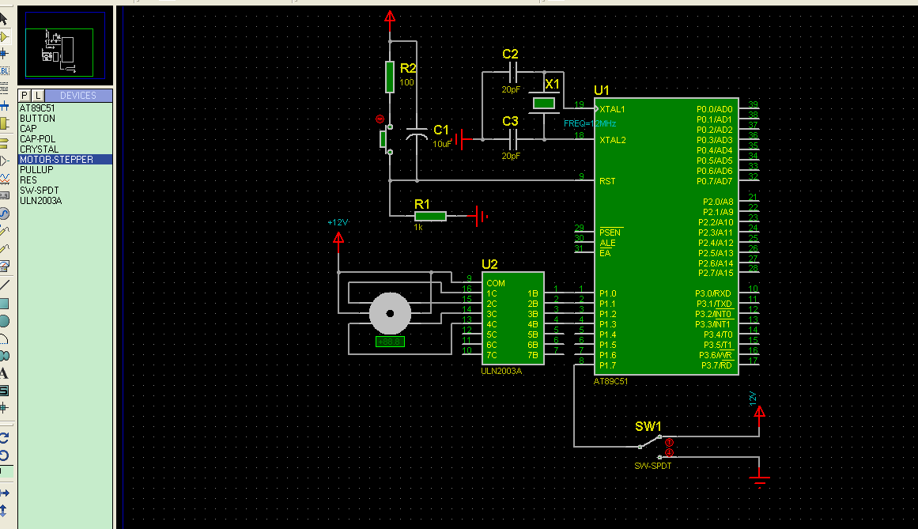
步进电动机的驱动
步进电动机的驱动电源主要由脉冲发生器、脉冲分配器和脉冲放大器（也称功率放大器）三部分组成。

Slide 18
步进电机控制系统仿真

Slide 19
小结
1、步进电动机可以将电脉冲信号转换为 角位移或线位移。
2、其步距角和转速不受电压波动、负载变化、温度变化等因素的影响
3、精度很高且其误差不会积累，常用于要求较高的自动控制系统中。

